Slide 1
Renforcement des compétences numériques dans la formation des techniciens comptables en République Démocratique du Congo
Projet d’appui à l’adéquation formation – emploi – qualification

Slide 2
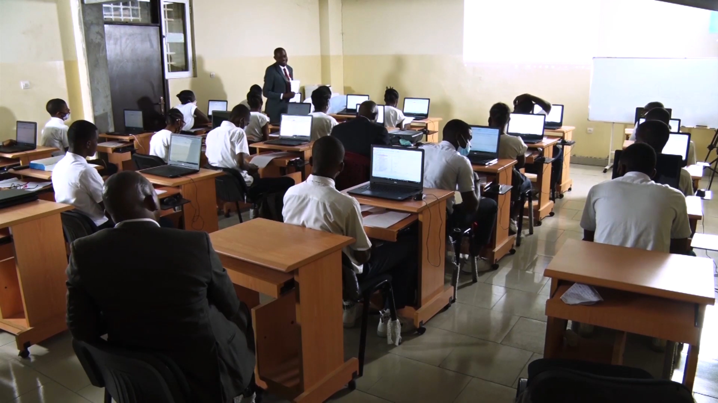
Le projet en bref
Projet: Renforcement des compétences numériques dans la formation des techniciens comptables en République Démocratique du Congo (Projet d’appui à l’adéquation formation – emploi – qualification)
Institution de référence: Ministère de l’Enseignement Primaire, Secondaire et Technique avec la Direction des Programmes Scolaires et Matériel Didactique
Partenaire Technologique: Banana.ch SA
Pays: République Démocratique du Congo
Période: 2016-2025

Slide 3
Les acteurs
Institution de référence: Ministère de l’Enseignement Primaire, Secondaire et Technique avec la Direction des Programmes Scolaires et Matériel Didactique (DPSMD). Coordinateurs et promoteurs du projet (élaboration des programmes à l’échelle nationale, monitoring des phases de projet et recherche de financements).
Inspecteur Générale: Michel Djamba Kaombe
Partenaire technologique: Banana.ch SA. Réalise la stratégie d’élaboration et implémentation du software comptable adapté à l’enseignement, en développant gratuitement le logiciel selon les besoins spécifiques et en offrant son soutien aussi dans la recherche de financements.
Domenico Zucchetti, info@banana.ch
Modernisation de la formation en comptabilité dans la RDC

Slide 4
Objectifs généraux
Améliorer la qualité des enseignements en comptabilité dans les écoles des filières techniques commerciales de la RDC, en mettant aussi en adéquation les formations avec les besoins du monde du travail et la nécessité de s’ouvrir à l’international
Former des techniciens/techniciennes comptables capables de maîtriser les outils informatiques et répondre ainsi aux exigences du secteur public et privé
Favoriser l’accès aux informations grâce aux TIC et se mettre à jour par rapport à la révolution informatique en cours, en évitant d’accroître le digital divide et les conséquentes difficultés des entreprises dans la quête de compétitivité à l’échelle nationale et internationale
Assurer la continuité de l’activité scolaire même en cas d’interruption des cours en présence.
Améliorer la gestion comptable, financière et administrative des instituts scolaires
Favoriser l’émergence d’initiatives d’auto-entreprenariat et fournir les instruments utiles dans la gestion de startup et PME
Permettre aux PME congolaises d’accéder à des outils numériques à l’avant-garde et abordables pour leur gestion comptable et pour faciliter la déclaration des impôts et de la TVA
Faciliter l’adéquation à la normalisation imposée par le système OHADA

Slide 5
Les phases
Période | Phase du projet | Status
2016-2017 | Montage du projet. | Réalisée
2017-2018 | Recherche et sélection du partenaire technologique. | Réalisée
2018-2019 | Adaptation du logiciel de comptabilité, élaboration du module de formation, expérimentation et installation du logiciel dans les écoles, formation des formateurs et adaptation du programme des études. | En Cours
2019-2020 | Formation des formateurs dans les provinces, élaboration du matériel didactique, installation du software dans les salles informatiques, expérimentation avec les élèves du 3ème et 4ème année, amélioration du software, mise en œuvre de la solution TVA, indices budgétaires et des reports OHADA. | En Cours
2020-2021 | Formation des formateurs dans l’ensemble des provinces, formation des enseignantes, installation du software dans toutes les écoles équipées de salles informatiques, amélioration de la version mobile, diffusion ultérieure dans les écoles, exercices et examens réalisé avec les ordinateurs, expérimentation dans les classes de l’utilisation du logiciel sur les Smartphones et LapDoc, création de matériel didactique supplémentaire dont des vidéo pour les formations, emploi du software pour la gestion comptable des écoles.
2021 | Initiation de collaborations internationales pour partager les expériences et les problèmes, notamment avec les autres pays de l'espace OHADA.
2022-2025 | Amélioration des infrastructures informatiques des écoles, introduction à l’utilisation réalisée systématiquement dans toutes les écoles.

Slide 6
La légitimité du projet – Système OHADA et innovation technique
Conformation au systeme OHADA
En 2012 la RDC rejoint l’OHADA, l’Organisation africaine pour l’harmonisation du droit commercial, en reprenant ensuite la législation de cette communauté, qui compte 17 États membres .
Le système OHADA dispose d’un plan comptable très structuré, conçu pour être utilisé avec des outils informatiques. La standardisation et l'harmonisation des pratiques imposées par l'OHADA nécessitent donc un effort d'adaptation aux TIC dans le domaine de la comptabilité.
Lutte contre le digital divide et innovation technologique
Les compétences dans le domaine des TIC sont de plus en plus nécessaires dans tous les emplois, notamment dans le domaine de l’administration et de la géstion comptable. Le Ministère de l’Enseignement Primaire, Secondaire et Technique de la RDC a estimé prioritaire le lancement d’un projet national visant le renforcement des compétences numériques dans la formation des techniciennes et techniciens comptables et lutter ainsi contre le digital divide. Une formation beaucoup plus attrayante pour les entreprises et qui peut rendre les étudiants plus compétitifs dans le monde du travail, en augmentant ainsi leurs chances de trouver un emploi.

Slide 7
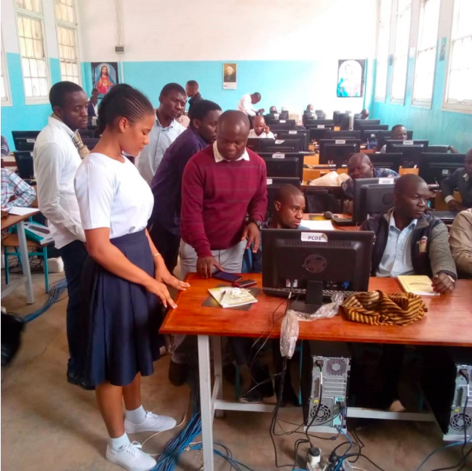
Les impacts du projet
Bénéficiaires directs
700.000 élèves congolais des écoles techniques commerciales
13.000 enseignants en comptabilité et informatique
100 experts et Inspecteurs de la filière technique commerciale (Formateurs des Enseignants)
Bénéficiaires indirects
Les entreprises (qualité des assistants comptables)
Les parents (pour la paix sociale et la sécurité économique)
Le gouvernement (possibilité de renforcer le système fiscal et réduire les cas d’évasion)

Slide 8
Quelques résultats
Septembre 2019
Expérimentation au niveau scolaire et introduction du logiciel dans les calsses du quatrième niveau: début des enseignants sur l’utilisation des logiciels comptables Banana dans 122 écoles de la ville de Kinshasa (ou il y a des salles équipées)
Février 2020
Introduction de l’enseignement-apprentissage sur l’utilisation des logiciels comptables dans les écoles de la Province du Kongo-central ; Haut-Katanga I et Lualaba I dont les enseignements ont bénéficié de la formation et ayant les salles informatiques équipées
Mars 2019
Premier cours pour la formation de formateurs: 900 Inspecteurs provinciaux de l’Enseignement Technique Commernciale et des Enseignants de comptabilité et informatique sur l’utilisation de Banana comptabilité pour la ville province de Kinshasa (4 Povinces Educationnelles)
Décembre 2019 – Janvier 2020
Formation de 297 Inspecteurs provinciaux de l’Enseignement Technique Commercial et des Eninsegnants de comptabilité et informatique sur l’utilisation du logiciel Banana Comptabilité dont:
102 pour la ville de Lubumbashi (Province Educationnelle du Haut Katanga I)
75 pour la ville de Kolwezi (Province Educationnelle de Lualaba I)
120 pour la province du Kongo Central (aves ses deux trois Provinces Educationnelles)

Slide 9
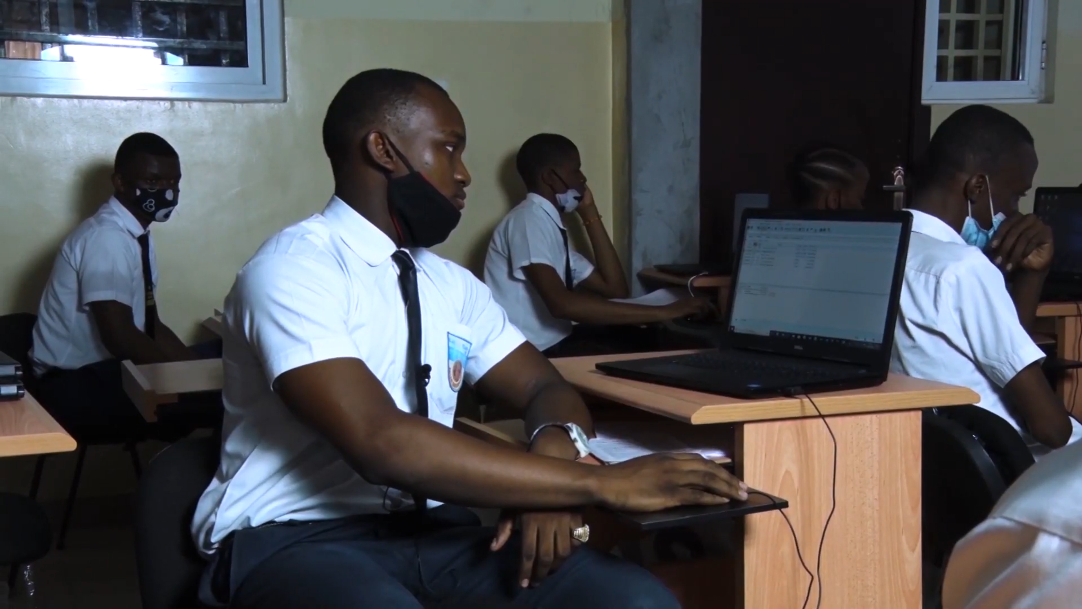
Un projet qui peut être répété
Les logiciels sont encore peu utilisés dans la formation à la comptabilité. Ce projet place la RDC à l’avant-garde au rang mondial. Il s’agit d’un projet qui peut être répété et il peut être pris comme point de référence pour d’autres intitutions et nations (p.ex, autres pays membres de l’OHADA) qui souhaitent renforcer la formation de techniciens et techniciennes comptables pour la rendre plus conforme aux besoins d’un monde de plus en plus numérique, notamment dans le domaine du travail.

Slide 10
Évaluation et durabilité
Le projet se déroule bien et la DPSMD estime pouvoir former tous les einsegnats au cours des deux années prévues. L’expérimentarion en classe a commencé et sur la base des résultats intérmédiares, des corrections et des améliorations seront apportées.
Les risques plus marqués résultent de l’imprévisibilité de l’évolution sanitaire et épidémiologique dans l’ensemble du pays. Une situation qui pourrait entraver la réouverture des écoles et ralentir la réalisation des formations.
Des stratégies permettant de limiter les risques on été mis en place:
Flexibilité dans la réalisation du projet: procéder par étapes permet de réagir rapidement aux changements imposés par les conditions sanitaires et réaliser la phase de formation
Une modalité alternative de réalisations des séminaires de fomration (vidéoconférences) a aussi été envisagée. Cependant cette alternative demande un travail d’élaboration de foramtion et de renforcement des équipement informatiques vu que ne pas toutes les écoles ont les instruments nécessaires
Parallèlement il se développe aussi un système d’évaluation du projet, ce qui garanti également sa viabilité financière.

Slide 11
Sous-projet – Formation des formateurs dans toutes les provinces
Dans la phase de formation des formateurs l’objectif est de renforcer les capacités professionnelles de 50 formateurs par province (37), ainsi que leur niveau de savoir-faire sur la manipulation des outils informatiques comptables. Des séminaires de formation de la durée de 13 jours sont organisé et implémentés pour chaque province. Parallèlement, le matériel didactique est préparé et une plateforme de partage des informations et des documents est mise en place.
Le séminaires ainsi que le matériel didactique sont monitorés et évalués par différents processus.
Résultats attendus:
Formation de 1.850 formateurs: ceux-ci sont équipés en logiciel et matériel didactique et sont en mesure de proposer des formations aux enseignants des écoles provinciales
Le matériel didactique digitalisé est créé et redistribué aux enseignants à l’aide de la plateforme de partage
Dans 9 provinces les formations ont déjà eu lieu.
Budget indicatif pour séminaire en province
Logement 2 formateurs (13 nuits) | 800,00 $
Restauration 2 formateurs | 400,00 $
Pause-Repas 52 participants (12 jours) | 6’000,00 $
Rémunération 2 formateurs (14 jours) | 4’000,00 $
Titre de voyage aller-retour 2 formateurs | 1’500,00 $
Investissement total pour 1 séminaire | 12’700,00 $
Investissement total pour les 37 provinces | 427’000,00 $
Récolte de financements (50% des coûts) | 223’500,00 $
*Compte tenu de la situation économique difficile dans laquelle se trouvent les provinces, il est envisagée une récolte de financements externe correspondante au 50% des coûts (possibilité de partenariat public-privé). Il a été calculé un investissement nécessaire de 30’000 CHF pour un groupement de 6 provinces éducationnelles.
Les coûts par province dépendent de l’enclavement de la région, de la situation logistique et du nombre effectif de participants.

Slide 12
Le financement
Comme il s’agit d’un projet complexe, caractérisé par plusieurs phases et sous-projets, différents acteurs, exigences diverses et multiples resources, pour la recherche de fonds et la quête de collaborations il est essentiel adopter une approche dynamique
Trouver des donateurs disposés aux financements d’une ou plusieurs activités du projet (permettant ainsi de réduire les risques et augmenter le contrôle, en rendant plus flexible l’octroi de financements comme leur interruption)
Dynamique d’implémentation du projet: reporting et monitoring ponctuel résumant les détails de l’affiliation de l’argent et la réalisation effective des activités. Permet d’ajuster le projet en cours de route et garantir la transparence totale
Selon la logique du partenariat, tout bailleur de fonds, spécialisé dans un certain domaine, peut également apporter des connaissances spécifiques pour atteindre les objectifs
Idée à la base de cette conception d’intervention: créer un cadre projet permettant de financer des activités spécifiques par typologie et par zone géographique, même dans le cas de disponibilité de petits montants. Chaque sous-projet est conçu pour completer l’ensemble, mais en gardant la possibilité d’être géré et financé de manière indépendante.

